Slide 1
Accessibilità Web in Italia: A che punto siamo?
Antonio Giovanni Schiavone
Consiglio Nazionale delle Ricerche
CNR-ISTI (Pisa) schiavone@isti.cnr.it
CNR-IASI (Roma) schiavone@iasi.cnr.it
www.antoniogiovannischiavone.it
Notes:
CHI 2011 Course Notes 1 Siegel

Slide 2
Introduzione all’Accessibilità
Cosa si intende per Accessibilità?
La capacità dei sistemi informatici, nelle forme e nei limiti consentiti dalle conoscenze tecnologiche, di erogare servizi e fornire informazioni fruibili, senza discriminazioni, anche da parte di coloro che a causa di disabilità necessitano di tecnologie assistive o configurazioni particolari" (art. 2, comma a, Legge 4/2004 –nota anche come Legge Stanca)
Ma quanti sono i disabili?
Secondo vari studi, fra il 10% e il 20% della popolazione dei vari paesi del mondo è affetto da qualche tipo di disabilità. In particolare:
L'Eurostat stima che in UE i disabili rappresentino circa il 12.8% della popolazione (fascia 15-64).
L' U.S. Census Bureau stima che negli USA i disabili rappresentino circa il 18.7% della popolazione, ed che il 12.6% soffra di gravi forme di disabilità.
Si prevede che nel prossimo futuro tali percentuali aumenteranno nei paesi occidentali a causa del progressivo e costante innalzamento dell’età media della popolazione.

Slide 3
Accessibilità Web: Date importanti
[1998] – Promulgata negli USA la prima legge sull’accessibilità dei sistemi informatici (Section 508)
[1999] – Il W3C pubblica le “Web Content Accessibility Guidelines” (WCAG 1.0)
[2000 - 2005] – Varie iniziative delle Consiglio Europeo (eEurope 2002, eEurope 2005, eAccessibility)
[2002 - 2009] – Varie leggi nazionali in Europa (BITV - Germania, RGAA - Francia, TG102 - Regno Unito)
[2004] – Promulgata in Italia la legge 9 gennaio 2004, n. 4 (nota anche come Legge Stanca)
[2008] – Il W3C aggiorna le “Web Content Accessibility Guidelines” (WCAG 2.0)
[2012] – Le WCAG 2.0 diventano uno standard ISO (ISO/IEC 40500:2012)
[2013] – La Legge Stanca viene aggiornata per allinearsi ai criteri delle WCAG 2.0
(A.G. Schiavone – Accessibilità e Pubblica Amministrazione - Tecnica in itinere – Consiglio Nazionale delle Ricerche)
Quindi l’Italia da quasi 13 anni ha una legge sull’accessibilità delle applicazioni Web!

Slide 4
La Legge Stanca
A chi è rivolta?
Enti pubblici economici
Aziende municipalizzate regionali
Enti di assistenza e di riabilitazione pubblici
Aziende di trasporto e di telecomunicazione a prevalente partecipazione di capitale pubblico
Aziende appaltatrici di servizi informatici
Aziende private concessionarie di servizi pubblici
Soggetti che usufruiscono di contributi pubblici o agevolazioni per l’erogazione dei propri servizi tramite sistemi informativi o internet. (Ad es. i quotidiani!)
Cosa prevede ?
Il riconoscimento e la tutela del diritto di accesso ai servizi informatici e telematici della pubblica amministrazione da parte dei disabili, tramite la definizione di requisiti tecnici a garanzia dell’accessibilità delle informazioni ed i servizi erogati, quali:
Siti web
Applicazioni realizzate con tecnologie web
Documenti resi disponibili sui siti web

Slide 5
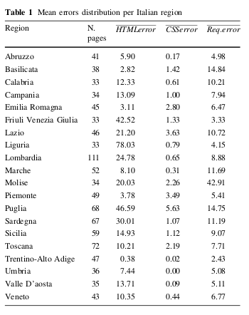
Accessibilità: A che punto siamo?
Mancano dati ufficiali
Un contributo dalla ricerca:
In un recente articolo i ricercatori dell’Università di Palermo hanno analizzato i siti web di 110 capoluoghi di provincia italiani verificandone l’adeguatezza rispetto ai requisiti tecnici di accessibilità previsti della legge Stanca (nella sua versione del 2004).
L’indagine ha coinvolto 966 pagine web, rilevando circa 28000 errori di varia natura.
I risultati hanno dimostrato che, seppur con qualche eccellenza, i siti istituzionali italiani considerati nell’analisi non sono accessibili.
(0. Gambino, R. Pirrone, e F. Di Giorgio. "Accessibility of the Italian institutional web pages: a survey on the compliance of the Italian public administration web pages to the Stanca Act and its 22 technical requirements for web accessibility." Universal Access in the Information Society 15.2 (2016): 305-312.)

Slide 6
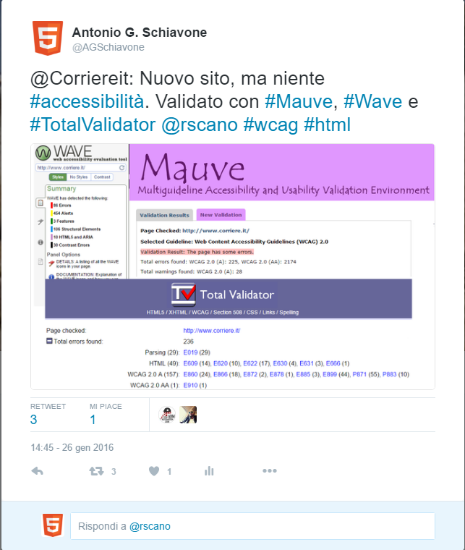
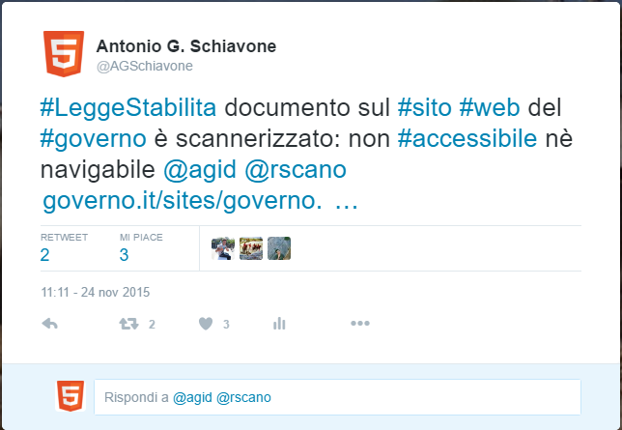
Un paio di esperienze personali
Il governo pubblica il documento relativo al Disegno di Legge di Stabilità come insieme di fogli scannerizzati. Quindi il documento non è né accessibile né navigabile.
L’analisi con 3 diversi validatori di accessibilità dimostra che il sito del Corriere della Sera non è accessibile

Slide 7
Speranze per il futuro
Sforzo congiunto di vari soggetti
Agenzia per il Digitale (Agid): assistenza e formazione alla P.A. sui temi dell'accessibilità, monitoraggio dei siti web delle P.A.
Associazioni e Fondazioni (Fondazione ASPHI, Unione Italiana Ciechi, etc.): sensibilizzazione sul tema e formazione per utenti disabili e professionisti.
Università ed Enti di Ricerca: sviluppo di progetti e prototipi. Ad esempio:
(Unv. di Bologna) Accessibility Monitoring Application, strumento per il monitoraggio continuo dell’accessibilità dei siti delle pubbliche amministrazioni dell’Emilia Romagna.
(CNR-ISTI) MAUVE Accessibility Validator, applicazione on line per l’analisi automatica dell’accessibilità di siti web. www.mauveaccessibilityvalidator.com
Associazioni di categoria: informazione fra i propri iscritti e formazione.
Scuole, Università ed altri centri di formazione: formazione e aggiornamento tecnico sul tema.

Slide 8
Grazie!

